Slide 1
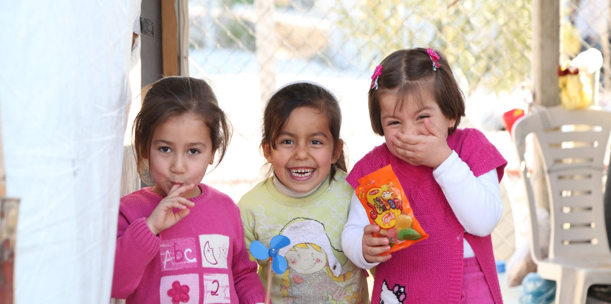
Türkiye Cumhuriyeti Hükümeti– UNICEF
2021-2025 Ülke Programı
Sektörlerarası Çocuk Kurulu Toplantısı
29 Haziran 2021

Slide 2
Ülke Programı Çerçevesi
10. UKP, BMKİS, SKA’lar, 2018-2021 UNICEF SP
11. UKP,
BMSKİÇ, SKA’lar, 2022-2025 UNICEF SP
2016-2020 Ülke Programı
2021-2025 Ülke Programı
Sosyal içerme ve dayanıklılık arttırma yoluyla eşit fırsatlar
Küçük çocuklar için iyileştirilmiş öğrenme, bakım ve gelişim
Çocuk hakları için kaliteli veri, bilgi ve savunuculuk
Ergenler ve gençler için iyileştirilmiş öğrenme ve beceri geliştirme
Toplam Mali Hacim:
$ 787 M (RR*, OR**, ORE***)
Toplam Planlanan Miktar:
$ 415 M(RR*, OR**, ORE***)
Çocuk ve ergenler arasında toplumsal cinsiyet eşitliği
En kırılgan çocuklar için koruyucu ve kapsayıcı çevre
Türkiye ve UNICEF arasında sınırların ötesine genişletilmiş ortaklık
Çocuk haklarına yönelik yatırımlar ve izleme mekanizmaları
*RR: Düzenli Kaynaklar
**OR: Diğer Kaynaklar
***ORE: Acil Durum için Diğer Kaynaklar
İnsani Müdahale
UNICEF, mülteci çocukların acil ihtiyaçlarına yönelik müdahaleyi dört sonuç bağlamında entegre eden ve sosyal uyumun yanı sıra onların eğitim, çocuk koruma, sağlık ve sosyal koruma sistemlerine entegrasyonunu önceliklendiren bir insani yardım-kalkınma bağlantısı yaklaşımı kullanmaktadır.
Notes:
UNICEF Türkiye Ülke Programı. Bu Ülke Programı dönüştürücü ve azimli bir vizyona sahiptir, Türkiye’deki en kırılgan çocuklarının şiddet ve yoksunluğa maruz kalışını azaltarak ve kapsayıcı ve kaliteli hizmetlere eşit erişim sağlayarak haklarının gerçekleştirilmesini hızlandırma amacını gütmektedir.
Çocuklar için elde edilen ilerlemenin devam ettirilmesi ve kalan boşlukların azaltılması için sonuçların hızlandırılması
Sistemlerin eşitlikçi olmasının ve politika uygulamasının en kırılgan kesimlere erişiminin sağlanması
Yaşa özgü konulara yanıt verebilmek için bütünleşik bir yaklaşım benimsenmesi ve çok sektörlü bütüncül politika ve programların desteklenmesi
Çocuk haklarına daha fazla yatırım yapılması için daha geniş bir paydaş grubunun taahhütlerinden istifade edilmesi
2016-2020 Ülke Programı Belgesi’ndeki Ana Çıktılar:
Çıktı 1 - Çocuklar için örgün eğitim, Kaliteli kapsayıcı eğitim, Toplum temelli çocuk koruma hizmetleri, Sosyal koruma ve dayanıklılık, Çocuklar için adalet, Ergen katılımı & sosyal uyum, Erken Çocukluk Gelişimi, Kritik lokasyonlardaki mülteci & göçmen çocuklar için çok sektörlü müdahaleler, Çocuk bakım sistemlerinin güçlendirilmesi ve ŞEY/ÇK
Çıktı 2 –Kalite kanıtı, Bağımsız Çocuk Hakları İzleme / Adalete Erişim
Çıktı 3 - Ergenler, Ergenlere yönelik eğitim fırsatları, TCDŞ ve Çocuk yaşta evlilikler
Çıktı 4 - Çocuklar için genişletilmiş ortaklık
AŞAĞIDAKİ ÇIKTILARA DÖNÜŞÜM:
2021-2025 Ülke Programı Belgesi’ndeki Ana Çıktılar:
Çıktı 1 – Geliştirici Bakım, Kaliteli ve kapsayıcı EÇE hizmetleri, Eğitim sistemi ve temel eğitim
Çıktı 2 – Ortaöğretim, Beceri geliştirme, Ergen gelişimi ve katılımı
Çıktı 3 – Sosyal koruma sistemleri, Çocuk koruma, Çocuklar için Adalet, Çok sektörlü toplum temelli destek
Çıktı 4 - Kanıt üretimi için ulusal kapasite, Çocuklar için Yatırımlar, Bağımsız Çocuk Hakları İzleme

Slide 3
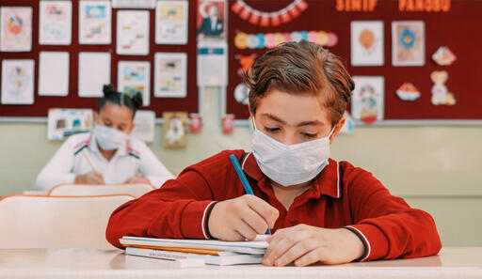
COVID-19'a İlişkin Temel Öncelikler
En kırılgan çocuklar için eğitime erişimin sürdürülmesi ve "dijital uçurumun" kapatılması
Çocuklara ve kadınlara yönelik şiddete müdahale
Risk iletişimi
Ergenlerin ve gençlerin salgına müdahale çabalarına katılımlarının teşvik edilmesi
Sistemlerin güçlendirilmesi yoluyla "Daha iyisinin yeniden inşa edilmesi"

Slide 4
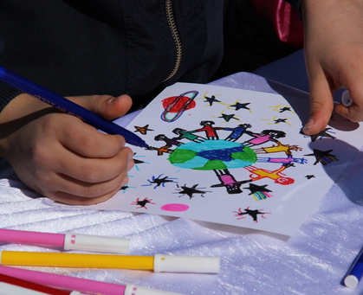
Temel Öncelikler ve
2021-2022 Çalışma Planlarında Öne Çıkan Hususlar

Slide 5
Paydaşlar
A) Kamu Kurumları B) Sivil Toplum ve Meslek Örgütleri
Strateji ve Bütçe Başkanlığı
TBMM - Çocuk Hakları Alt Komisyonu
Milli Eğitim Bakanlığı
Aile ve Sosyal Hizmetler Bakanlığı
Çalışma ve Sosyal Güvenlik Bakanlığı
Sağlık Bakanlığı
Gençlik ve Spor Bakanlığı
Adalet Bakanlığı
Türkiye Adalet Akademisi
İçişleri Bakanlığı/GİGM
Kamu Denetçiliği Kurumu
Türkiye İstatistik Kurumu
GAP Bölge Kalkınma İdaresi
Türkiye Belediyeler Birliği
Gaziantep Büyükşehir Belediyesi
Şanlıurfa Büyükşehir Belediyesi
Kilis Belediyesi
Yüreğir Belediyesi
Ege Üniversitesi
Türk Kızılayı
Sığınmacılar ve Göçmenlerle Dayanışma Derneği (SGDD) - ASAM
Türkiye Kalkınma Vakfı
Gençlik Spor Vakfı
Türkiye Barolar Birliği
Uluslararası Çocuk Merkezi
Çocuğa Karşı Şiddeti Önlemek İçin Ortaklık Ağı
Kadın Emeğini Değerlendirme Vakfı
Engelli Çocuk Hakları Ağı
Kilis Yoksullukla ve İşsizlikle Mücadele Derneği
Hacettepe Üniversitesi, Nüfus Etütleri Enstitüsü
Koç Üniversitesi
Anne Çocuk Eğitim Vakfı
Maya Vakfı
Hayata Destek Derneği
Genç Başarı Eğitim Vakfı
Habitat Derneği
ICHILD
COHAG
IYSA
Kalkınma Atölyesi
TESK

Slide 6
Sonuç 1 – Küçük Yaştaki Çocuklar
Sürdürülebilir Kalkınma Amaçları 3, 4, 5, 10, 17
2025 yılı itibariyle, özellikle en kırılgan olanlar başta olmak üzere, daha çok sayıda küçük yaştaki çocuk, evlerinde ve toplumda eğitim, bakım ve çocuk gelişimi hizmetlerinden faydalanır
Erken Çocukluk Eğitimine Erişiminin ve Kalitesinin Arttırılması
En kırılgan çocuklar için kapsayıcı ve kaliteli temel eğitimin sağlanması
Küçük yaştaki kız ve erkek çocuklarına geliştiren bakımın sağlanması için daha gelişmiş bilgi ve beceriler

Slide 7
Sonuç 1: Öncelikler ve Çalışma Planının Odağı
Çıktı 1.1 Temel Öncelikler Çalışma Planının Odağı
Erken Çocukluk Gelişimi (EÇG) Entegre Ulusal Stratejisi
Ulusal EÇG strateji belgesinin hazırlanmasının desteklenmesi (SBB)
Gelişimsel gecikmenin erken tespiti ve önlenmesinin desteklenmesi için her kademede sektörler arası işbirliği ve eşgüdümün güçlendirilmesi (SB)
Bağışıklama çalışmalarına kapsayıcı erişimin sürdürülebilmesi için sağlık sisteminin desteklenmesi ve ebeveyn ve bakım verenlerin kapasitesinin arttırılması
Mülteci çocukların yoğun olarak bulunduğu bölgelerde sağlık sisteminin bağışıklama oranlarının güçlendirilmesi (COVID-19 aşılaması dahil) (SB)
Aile Güçlendirme Destek Hizmetlerinin İyileştirilmesi (ASHB)
Notes:
2021-2022 Ana Öncelikleri (Çıktı1.1)
Erken Çocukluk Gelişimi (EÇG) konusunda bütünleşik ulusal stratejinin geliştirilmesinin desteklenmesi
(Mülteci çocuklar da dahil olmak üzere) yüksek bağışıklama kapsamının sağlanması için sağlık sistemi kapasitesinin desteklenmesi, bebek ve küçük çocuk beslenmesinde en iyi uygulamalar ve gelişme geriliklerinin erken tespiti
Bağışıklığa Destek: (Sağlık Bakanlığı)
Mülteci çocukların yoğun olarak bulunduğu bölgelerde yüksek bağışıklama kapsamının sağlanması için sağlık sistemi kapasitesinin güçlendirilmesi (COVID 19 aşılaması dahil)
Erken Çocukluk Gelişimi: (SBB ve SB)
Ulusal EÇG politikasının geliştirilmesi: Ulusal EÇG strateji belgesinin hazırlanmasının desteklenmesi (SBB)
Bütüncül EÇD yaklaşımı kapsamında her kademede sektörler arası işbirliği ve eşgüdümün güçlendirilmesi ve gelişme geriliğinin erken tespiti ve önlenmesine yönelik programların desteklenmesi (SB)

Slide 8
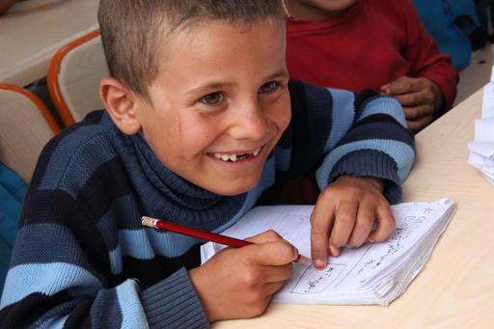
Sonuç 1: Öncelikler ve Çalışma Planının Odağı
Çıktı 1.2 Temel Öncelikler Çalışma Planının Odağı
Kaliteli Erken Çocukluk Eğitimine Erişim
Esnek alternatif EÇE hizmetlerinin genişletilmesi ve ebeveynlerin ve ailelerin katılımının sağlanması (MEB)
Ev ve toplum temelli ve mobil EÇE hizmetleri (Yüreğir Belediyesi, TKV, Belediyeler Birliği)
Erken Çocukluk Eğitimi için Kamu Finansmanı
EÇE politikasının desteklenmesi ve güçlendirilmesi için kanıt üretimi (Bilgi, Tutum ve Uygulamalar (KAP) Çalışması, EÇE Yatırım Vaka Çalışması, EÇE Hizmetleri Kırılganlık Haritasının Hazırlanması) (MEB)
Notes:
Erken Çocukluk Eğitiminde kalite ve erişimin artırılması (MEB aracılığıyla uygulanan IPA-II Projesi)
Esnek alternatif EÇE hizmetlerinin genişletilmesi, hizmet sağlayıcı tarafının güçlendirilmesine yönelik girişimler (müfredatın gözden geçirilmesi, ulusal standartların geliştirilmesi ve öğretim ve öğrenme materyalleri) ve ebeveynler ve aileler için Kalkınma için İletişim (C4D)
Ev ve toplum temelli mobil EÇE hizmetleri (Yüreğir, TKV, Türkiye Belediyeler Birliği)
Yaz Okulu, Mahalle Anneleri Projesi, Oyun Odaları, Oyuncak Kütüphaneleri, İlk Altı Yıl Programı, Ebeveyn/Baba Katılım Programı, Mobil EÇE tırları ve Belediyelerde EÇE hizmet sunumunun güçlendirilmesi
Kanıt üretme ve EÇE politika iyileştirmelerinden istifade etme yoluyla EÇE alt sektörünün güçlendirilmesi (MEB), UNICEF’in idaresindeki kurumsal hizmet sağlayıcılar)
Bilgi, Tutum ve Uygulamalar (KAP) Çalışması, EÇE Yatırım Vaka Çalışması, EÇE Hizmetleri Kırılganlık Haritasının Hazırlanması

Slide 9
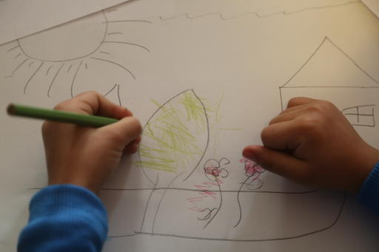
Sonuç 1: Öncelikler ve Çalışma Planının Odağı
Çıktı 1.3 Temel Öncelikler Çalışma Planının Odağı
COVID-19’un etkisi de göz önünde bulundurularak eğitim sisteminin desteklenmesi
Öğrenme destek mekanizmaları, yenilikçi öğrenme fırsatları ve öğrenci değerlendirme ve izleme de dahil eğitim sisteminin güçlendirilmesi (MEB)
Öğretmen kapasite gelişimi ve yüz yüze ve harmanlanmış eğitim ortamlarında dijital öğretim ve öğrenme fırsatlarının desteklenmesi (MEB)
COVID-19 müdahalesi ve iyileştirme de dahil öğrenci başarılarına dair kanıt üretimi ve politika güçlendirme (MEB)
Mültecilere yönelik eğitim fırsatları konusunda farkındalık yaratma
Mülteci çocuklar için eğitim fırsatları alanında savunuculuk faaliyetleri yürütme, farkındalık yaratma ve eşgüdüm tesis etme (MEB)
Notes:
Kapsayıcı eğitim programlarının geliştirilmesinin desteklenmesi ve öğretme, öğrenme ve çocuk refahı alanında yenilikçi öğrenme ortamlarının sağlanması İYEP, Harmanlanmış Telafi Eğitimi, Dijital Özel Eğitim, Dijital Ölçme ve Değerlendirme
Öğretmen ve Suriyeli Gönüllü Eğitim Personeli (SGEP) kapasitesinin geliştirilmesinin desteklenmesi ve yüz yüze ve hibrit eğitim ortamlarında yenilikçi öğretim ve öğrenme fırsatlarının uygulanması
SGEP Programı, Dijital Öğretmen Eğitimi
COVID-19 müdahalesi ve toparlanma da dahil öğrenci başarılarına dair kanıt üretimi ve politika güçlendirme (MEB)
OECD Öğrenme Başarısı Fark Çalışması, Ulusal Dijital Strateji
Ruh Sağlığı Psikososyal Destek, Öğretmen Eğitimi (Karma Ortamlarda Temel Okuryazarlık ve Matematik Becerisi Öğretimi, Güvenli Okul Desteği)
Eğitim fırsatları konusunda savunuculuk, farkındalık ve iletişim (Suriyeli mülteciler, nakit yardımı, acil durumlarda eğitim çabalarının koordinasyonu)
Bölgesel Mülteci ve Dayanıklılık Planı sektör koordinasyonu, ŞEY, Okula Dönüş

Slide 10
Sonuç 2 – Ergenler ve Gençler
Sürdürülebilir Kalkınma Amaçları 4, 5, 10, 16
2025’e kadar en kırılgan durumda ve risk altında olan ergen yaştaki çocuk ve gençlerin öğrenim görmesi, gerekli becerileri edinmesi ve kız ve erkeklerin ihtiyaçlarını gözeten güvenli bir ortamda katılım sağlaması
Ergenler için kaliteli örgün eğitime ve öğrenme kazanımlarına erişim sağlanması
Kırılgan ergenler için okul ortamı ve dışında beceri gelişimi
Ergenlere katılımcı ve koruyucu davranış ve uygulamalar hakkında daha fazla bilgi verilmesi

Slide 11
Sonuç 2: Öncelikler ve Çalışma Planının Odağı
Çıktı 2.1 Temel Öncelikler Çalışma Planının Odağı
Ortaöğretimde kaliteli öğrenme fırsatları
Geçici koruma kapsamındakiler de dahil olmak üzere ergen yaştaki kız ve erkek çocuklarının eğitime erişimlerinin artırılmasına yönelik kaynak, materyal ve hizmetlerin sağlanması (MEB)
Ortaöğretimde eğitimden erken ayrılma riski olan ergenlere yönelik akademik destek programlarının desteklenmesi (MEB)
Yönlendirme mekanizmaları
Kırılgan durumdaki ergenlerin ve ailelerinin desteklenmesi için mevcut sosyal koruma programlarıyla olan bağlantıların güçlendirilmesi (MEB; ASHB)
Örgün eğitime dönüş için geçiş sürecinde bulunan ergenlere yönelik yönlendirme mekanizmaları (MEB; ASHB; GSB; Türk Kızılayı; SGDD; STL; Belediyeler)
Programlamada yenilikler ve çocuklar için savunuculuk
Kapsayıcı eğitim politikalarının güçlendirilip geliştirilmesinin savunulması ve eşgüdüm mekanizmalarının iyileştirilmesinin desteklenmesi (MEB)
Notes:
Kırılgan ve risk altındaki ergenler için örgün ortaöğretimde kaliteli öğrenme fırsatlarına yatırım yapmak (MEB)
Engellerin tanımlanması; okula kaydolma, devam etme ve tamamlama durumunun izlenmesi yoluyla ergenler için örgün eğitimde öğrenme fırsatlarının güçlendirilmesi
Lise düzeyinde okula devam oranlarının artırılması ve okulu erken bırakmanın engellenmesine yönelik programların geliştirilmesi, uygulanması ve izlenmesi
Geçici koruma kapsamındakiler de dahil olmak üzere ergenlerin mesleki ve teknik eğitim fırsatlarına erişiminin artırılmasına yönelik kaynak, materyal ve hizmetlerin sağlanmasının desteklenmesi
Ortaöğretimde okulu terk etme riski olan ergenlere yönelik akademik destek programlarının uygulanmasının desteklenmesi
Eğitim programlarının erişilebilirliğini iyileştirmek için talep tarafında programlama (MEB; ASHB; GSB; Türk Kızılay; ASAM-SGDD; STL; Belediyeler )
Kırılgan ergenlerin ve ailelerinin pozitif başa çıkma mekanizmalarına başvurmalarını destekleyecek mevcut sosyal koruma programlarıyla olan bağlantıların güçlendirilmesi
Örgün eğitime dönüş için geçiş sürecinde bulunan erkek ve kız çocuklarına yönelik alternatif öğrenme yöntemleri için yönlendirme mekanizmalarını desteklemek
Programlamada yeniliklerin ve çocuklar için savunuculuğun geliştirilmesi (MEB)
Kapsayıcı eğitim politikalarının güçlendirilmesini ve geliştirilmesini savunmak ve eşgüdüm mekanizmalarının iyileştirilmesini desteklemek

Slide 12
Sonuç 2: Öncelikler ve Çalışma Planının Odağı
Çıktı 2.2 Temel Öncelikler Çalışma Planının Odağı
Ergenler ve gençler için beceri geliştirme
Beceri gelişimine yönelik kapsamlı bir yaklaşımın (ulusal standartlar) geliştirilmesi (MEB, GSB)
Ergenlerin becerilerini geliştirmek ve sosyal uyumu teşvik etmek için sosyal yeniliklerin kullanılması (GSB, GSV, IYSA, Genç Başarı Eğitim Vakfı, TKV, GAP, Maya Vakfı)
Gençlik merkezleri aracılığıyla 21. yüzyıl becerilerine ilişkin eğitim verilmesi (GSB; Kızılay; ASAM-SGDD; STL; GSV, IYSA, Genç Başarı Eğitim Vakfı)
Eğitimin Yeniden Tasarlanması
Ergenlerin becerilerini artırmak, öğretimi geliştirmek ve eğitim sisteminin etkinliğini ve verimliliğini iyileştirmek için dijital öğrenme fırsatları ve BT destekli çözümler sağlanması (MEB; GSB)
Alternatif öğrenme yollarının desteklenmesi
Hızlandırılmış Eğitim Programının uygulanması (MEB)
Okul dışı kalmış ve risk altındaki çocuklar için Türkçe dil kursları ve eğitim destek programlarının yürütülmesi (MEB; GSB; Türk Kızılay; ASAM-SGDD; HD; Belediyeler)
Notes:
Ergenlerin ve gençlerin beceri gelişimini destekleyerek kişisel olarak güçlenmelerinin, sivil katılımlarının ve okuldan iş hayatına geçişlerinin sağlanması (MEB; ASHB; GSB; Kızılay; ASAM; STL; YSF, IYSA, Genç Başarı, Maya Vakfı)
Ergenler için beceri gelişimine yönelik uyumlu bir yaklaşımın (ulusal standartlar) geliştirilmesi ve evletin ve STK paydaşlarının, okullarda ve daha geniş kapsamda toplumda dayanıklılığı ve sosyal uyumu teşvik etmesi
UPSHIFT programıyla ergenlerin ve gençlerin becerilerinin geliştirilmesi
Gençlik merkezleri aracılığıyla bireylere beceri kazandırılması (sanatsal, bilgisayar, robotik vb.)
Eğitimin Yeniden Tasarlanması (MEB; GSB; ortaklar)
Ergenlerin becerilerini artırmak, öğretimi geliştirmek ve eğitim sisteminin etkinliğini ve verimliliğini artırmak için dijital öğrenme fırsatları ve BT destekli çözümler
Alternatif öğrenme yollarının yaygınlaştırılması (MEB; GSB; Türk Kızılay; ASAM-SGDD; STL; Belediyeler)
Hızlandırılmış Eğitim Programı
Okul dışı kalmış çocukları eğitim sistemine yeniden kazandırmak için Türkçe Kursları ve eğitim programları

Slide 13
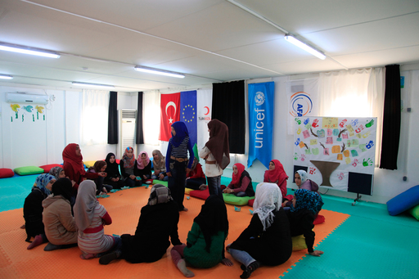
Sonuç 2: Öncelikler ve Çalışma Planının Odağı
Çıktı 2.3 Temel Öncelikler Çalışma Planının Odağı
Ergenlerin ve gençlerin katılımı
Gençlerin anlamlı katılımını artırmak için gönüllülük platformlarının ve diğer mekanizmaların yaygınlaştırılması
Gençlerin iletişimi, bilgi paylaşımı ve katılımı (AÇSHB, GSB, GAP)
Erken yaşta ve zorla evliliği önlemek için toplumsal seferberlik
Beceri geliştirme ve mentorluk programları aracılığıyla kız ve erkek çocuklarının güçlendirilmesi
Olumlu rol modellerinin ve nesiller arası diyaloğun teşvik edilmesi
(ASHB, AÇEV, GAP, TKV, ASAM-SGDD, Türk Kızılayı, Belediyeler)
Kadınlara ve kız çocuklarına yönelik şiddeti önlemek için olumlu sosyal normların teşvik edilmesi
Notes:
Gençlerle iletişim ve gençlerin katılımı (C4D)
-Gençlerle iletişimi ve gençlerin katılımı için kapasite geliştirme (Vlog/Blog faaliyetleri)
-Ebeveynler, hizmet sağlayıcılar ve karar mercileri arasında gençlerin katılımının teşvik edilmesi
Ergenlerin ve gençlerin katılımının desteklenmesi (ASHB, GSB, GAP)
- Gençlerle iletişimi ve gençlerin katılımını artırmak için gönüllülük platformlarının ve diğer mekanizmaların genişletilmesi, örneğin Mahalle Destek Mekanizması
-Ulusal (ör. Çocuk Hakları Komiteleri ve Danışma Kurulu) / Bölgesel platformlar
-Gençlik iletişimi ve etkileşimi: Vlog/Blog faaliyetleri
-'Uluslararası BM Gençlik Merkezi' faaliyetleri kapsamında gençlerin sorunlarıyla ilgili bilgi paylaşımı
Çocuk yaşta evliliklerin ve toplumsal cinsiyete dayalı şiddetin önlenmesine yönelik olumlu sosyal normların teşvik edilmesi (ASHB, AÇEV, GAP, ASAM-SGDD, Türk Kızılay, Belediyeler)
- Beceri geliştirme ve akıl hocalığı programlarıyla kız ve erkek çocuklarının güçlendirilmesi
- Aileleri ve toplulukları hedefleyen Sosyal ve Davranışsal Değişim için İletişim (C4D)
- Olumlu rol modellerinin ve nesiller arası diyaloğun teşvik edilmesi

Slide 14
Sonuç 3 – En Kırılgan Çocuklar için Koruyucu ve Kapsayıcı Çevre
Sürdürülebilir Kalkınma Amaçları 1, 5, 10, 16
2025 yılına kadar kırılgan durumdaki çocuklar ve ailelerin
güçlendirilmiş çocuk koruma ve sosyal koruma hizmetlerinden faydalanabilmesi
Çocuğa duyarlı sosyal koruma sistemi
Güçlendirilmiş çocuk koruma sistemi
Çocuk dostu adalet sistemi

Slide 15
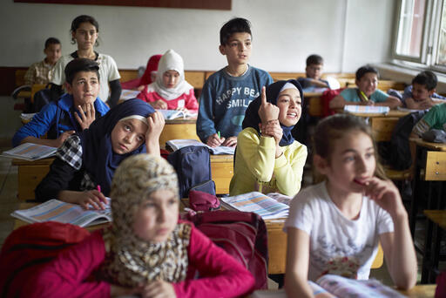
Sonuç 3: Öncelikler ve Çalışma Planının Odağı
Çıktı 3.1 Temel Öncelikler Çalışma Planının Odağı
Çocuklara duyarlı sosyal politika ve programların geliştirilmesi
Mülteciler için ŞEY Programının uygulanması ve koordinasyonu (ASHB)
Sosyal yardım seçimi, hedefleme, sorgulama, karar verme ve izleme araçlarını geliştirerek ulusal ve yerel düzeyde sosyal koruma sistemlerinin şoklara yanıt verebilirliği ve çocuk duyarlılığını güçlendirmek (ASHB)
Sosyal koruma sisteminin güçlendirilmesi
Sosyal yardım ve sosyal hizmetler (çocuk koruma, aile, toplum hizmetleri) arasındaki bağlantıların ve sektörler arası entegrasyonun güçlendirilmesi (ASHB)
Bütünleşik Sosyal Yardım Sisteminin analitik ve operasyonel kapasitesinin iyileştirilmesi için bilgi sistemlerinin güçlendirilmesi (ASHB)
Notes:
Mülteciler için ŞEY Programının uygulanması ve koordinasyonu
Merkezi ve yerel düzeylerde sosyal koruma sisteminin şoka müdahale edebilirliğini ve çocuklara duyarlılığını artırmak
Nakit+ Programlama İlkeleri temelinde sosyal yardım ve sosyal hizmetler (çocuk koruma, aile, toplum hizmetleri) arasındaki bağların ve entegrasyonun iyileştirilmesi
BSYS’nin analitik ve operasyonel kapasitesini geliştirmek için Veri/MIS Sistemlerinin Güçlendirilmesi

Slide 16
Sonuç 3: Öncelikler ve Çalışma Planının Odağı
Çıktı 3.2 Temel Öncelikler Çalışma Planının Odağı
Çocuk Koruma Sistemlerinin güçlendirilmesi
Sosyal hizmet işgücünün kapasitesinin geliştirilmesi, vaka yönetimi ve normatif çerçeveler. (ASHB)
Önleyici hizmetler: aile ve ebeveyn desteği; alternatif bakım sistemi; engeli olan çocuklar için aile temelli erken müdahale sistemi. (ASHB)
Toplum temelli koruma hizmetleri ve ulusal sistem arasındaki bağların güçlendirilmesi
Topluma erişim kapasitesi: ASDEP, ŞEY ÇK, Çocuklar Güvende Programı, toplum temelli hizmetler. (ASHB)
Mülteci ve göçmen çocuklara, ailelerine ve acil durumlardan etkilenenlere odaklanan psikososyal destek. (ASHB)
Kadına yönelik şiddetle ilgili hizmetlerin güçlendirilmesi
Ev içi şiddeti ve erken yaşta ve zorla evliliği önleme ve mağdurlara yönelik hizmetlerin güçlendirilmesi (ASHB)
Notes:
Sistemlerin Güçlendirilmesi: Sosyal hizmet çalışanları, vaka yönetimi ve normatif çerçeveler
Önleyici hizmetler: aile ve ebeveynlik destek hizmetleri; alternatif bakım sistemi; engelli çocuklar için aile temelli erken müdahale sistemi.
Topluma erişim kapasitesi: ASDEP, ŞEY ÇK, Çocuklar Güvende Programı, toplum temelli hizmetler.
Savunmasız çocuklara ve ailelerine psikososyal destek.
Ev içi şiddet ve çocuk/erken yaşta/zorla evlilik konusundaki önleyici hizmetlerin güçlendirilmesi.

Slide 17
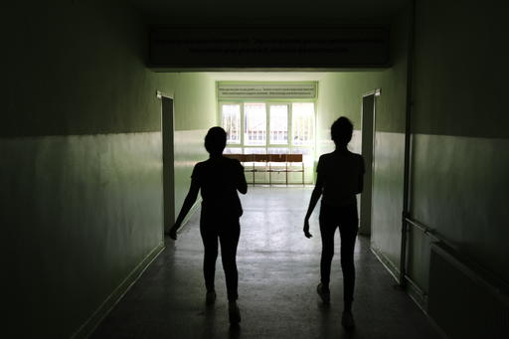
Sonuç 3: Öncelikler ve Çalışma Planının Odağı
Çıktı 3.3 Temel Öncelikler Çalışma Planının Odağı
Toplum temelli denetimli serbestlik, diversiyon ve onarıcı uygulamalar
Kanunla ihtilaf halindeki çocuklar ve Adli Destek ve Mağdur Hizmetleri Müdürlükleri için çocuk dostu hizmetlerin geliştirilmesi (Adalet Bakanlığı)
Çocuklar için toplum temelli denetimli serbestlik, diversiyon ve onarıcı uygulamalar (Adalet Bakanlığı)
Çocuk haklarının desteklenmesi, korunması ve izlenmesi konusunda avukatlara ve Barolara yönelik eğitimler (Türkiye Barolar Birliği)
Hakim ve savcı adayları için eğitim müfredatının geliştirilmesi ve yaygınlaştırılması (Türkiye Adalet Akademisi)
Kapasite geliştirme
Notes:
Adalet Sektörüyle ilgili Mevcut Çalışma Planı:
Yargıyla ve Adli Destek ve Mağdur Hizmetleri Müdürlükleriyle ihtilaf halindeki çocuklar için çocuklara duyarlı müdahaleler (Adalet Bakanlığı)
Çocuklar için topluluk bazında denetimli serbestlik, diversiyon ve onarıcı uygulamalar (Adalet Bakanlığı)
Çocuk haklarının desteklenmesi, korunması ve izlenmesi konularında avukatların ve Baroların kapasitelerinin arttırılması (Türkiye Barolar Birliği)
Hakim ve savcı adayları için eğitim müfredatının ve yeni içeriğin geliştirilmesi ve yayınlanması (Türkiye Adalet Akademisi)

Slide 18
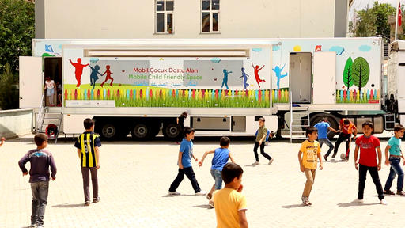
Sonuç 3: Öncelikler ve Çalışma Planının Odağı
Çıktı 3.4 Temel Öncelikler Çalışma Planının Odağı
Sektörler arası koordinasyon ve çocuk odaklı politika ve strateji geliştirme (Gaziantep Büyükşehir Belediyesi, Şanlıurfa Büyükşehir Belediyesi ve Kilis Belediyesi, GAP, TKV, STL)
İstihdam edilebilirlik de dahil, gençlerin becerilerinin geliştirilmesi (Gaziantep Büyükşehir Belediyesi, Kilis Belediyesi, GAP, TKV)
Ev sahibi ve mülteci topluluklardan gelen çocuklara Erken Çocukluk Eğitimi - (Gaziantep Büyükşehir Belediyesi, Şanlıurfa Büyükşehir Belediyesi ve Kilis Belediyesi, GAP, TKV)
Okul dışı kalmış ve okulu bırakma riski olan çocukların tespiti ve yönlendirilmesi (Gaziantep Büyükşehir Belediyesi, Kilis Belediyesi, Şanlıurfa Belediyesi, GAP, TKV, STL)
Çocuk Yaşta, Erken ve Zorla Evlilik hakkında bilinçlendirme (Gaziantep Büyükşehir Belediyesi, Kilis Belediyesi, GAP)
Güneydoğu Anadolu Bölgesi’ndeki kırılgan gruplar için tamamlayıcı hizmetler
Notes:
Sektörler arası koordinasyon ve çocuk odaklı politika ve strateji geliştirme (Gaziantep Büyükşehir Belediyesi, Şanlıurfa Büyükşehir Belediyesi ve Kilis Belediyesi, GAP, TKV, STL)
İstihdam edilebilirlik de dahil, gençlerin becerilerinin geliştirilmesi (Gaziantep Büyükşehir Belediyesi, Kilis Belediyesi, GAP)
Ev sahibi ve mülteci topluluklardan gelen çocuklara Erken Çocukluk Eğitimi - (Gaziantep Büyükşehir Belediyesi, Şanlıurfa Büyükşehir Belediyesi ve Kilis Belediyesi, GAP)
Okul dışı kalmış ve okulu bırakma riski olan çocukların tespiti ve yönlendirilmesi (Gaziantep Büyükşehir Belediyesi ve Kilis Belediyesi, GAP)
Çocuk Yaşta, Erken ve Zorla Evlilik hakkında bilinçlendirme (Gaziantep Büyükşehir Belediyesi)
Kamu kampanyası ve farkındalık arttırma – Gaziantep Büyükşehir Belediyesi

Slide 19
Sonuç 4 – Çocuk hakları için yatırım ve izleme mekanizmaları
Sürdürülebilir Kalkınma Hedefleri 8, 10, 16, 17
2025 yılına kadar, kamu ve özel kuruluşlar ile sivil toplumun, çocuk hakları konusunda ortak taahhütte bulunması ve yatırımlarını artırması
Çocuklara yönelik politika ve programlar için kanıt üretimi ve kullanımı
Ortaklıklar ve çeşitli temaslar vasıtasıyla çocuklar için yapılan yatırımların artması
Çocuk hakları konusunda daha güçlü farkındalık ve hesap verebilirlik

Slide 20
Sonuç 4: Öncelikler ve Çalışma Planının Odağı
Temel Çıktı Öncelikleri Çalışma Planının Odağı
Sürdürülebilir Kalkınma Amaçları’ndaki çocuk odaklı verilerin yayınlanması da dahil olmak üzere verilerin kullanılabilirliğinin ve verilere erişilebilirliğin artırılmasına yönelik teknik destek (TÜİK, SBB, ilgili Bakanlıklar)
Çocuklar için istatistik okuryazarlığının güçlendirilmesi (TÜİK)
Veri ve kanıt oluşturma
Özel sektör de dahil olmak üzere ana paydaşlarla ortaklık ve işbirliği
Özel sektörde çocuk haklarının ve iş ilkelerinin güçlendirilmesi
Çocuk işçiliğini ortadan kaldırmak amacıyla kamu, sivil toplum ve özel sektörle ortak çalışmalar yürütülmesi (ÇSGB, özel sektör, sivil toplum)
Çocuklara yönelik stratejik planlama, bütçeleme ve kaynak tahsislerinin merkezi ve yerel ölçekte güçlendirilmesi (SBB, Türkiye Belediyeler Birliği)
Çocuk haklarını desteklemek için sektörler arası diyalog ve bilgi alışverişi
İhlallerin daha iyi izlenmesi ve çocuklara özgü konuların savunulması için Kamu Denetçiliği Kurumunun ve TBMM'nin koordinasyon ve bir araya getirme rollerinin güçlendirilmesi
Kamu Denetçiliği Kurumu, TBMM ile çocuk/gençlik ve diğer sivil toplum örgütleri arasında düzenli diyaloğun teşvik edilmesi
Bağımsız çocuk hakları izleme konusunda uluslararası bilgi ve deneyim paylaşımı
Notes:
SSB tarafından finanse edilen ulusal çocuk araştırma projesinin içeriği, yöntemi, analizi ve yaygınlaştırılması için ASHB ve TÜİK'e teknik ve mali destek
Çocuk odaklı verilerin görsel hale getirilmesi ve yayınlanması suretiyle çocukların istatistiki okuryazarlığının artırılması
SKA’lardaki çocuk odaklı veriler de dahil olmak üzere verilere erişimin ve erişilebilirliğin genişletilmesinde sistemin güçlendirilmesine katkıda bulunulması.
TÜİK'in ve diğer ilgili uygulayıcı ortakların ulusal ve yerel düzeylerde istatistiksel kapasite gelişimi
Çocuklara ilişkin verilerdeki boşlukları ele almak suretiyle 2022 – 2026 resmi istatistik programına katkıda bulunulması
Çocuk İşçiliği ile Mücadele Ulusal Programının uygulanması konusunda Çalışma ve Sosyal Güvenlik Bakanlığının desteklenmesi
Çocuk işçiliği ile mücadelede mesleki denetimlerin ve sosyal korumanın önleyici rolünün iyileştirilmesi
Özel sektörde çocuk haklarının ve iş ilkelerinin teşvik edilmesi
Belediyelerle birlikte çalışarak çocuklar için stratejik planlama ve bütçe oluşturma; erken çocukluk bakımı ve eğitimi; çocuklara duyarlı afet riskinin azaltımı konularında kapasite artırımı.
Kamu Denetçiliği Kurumu, Meclis ve çocuk ve gençlik örgütleri arasında düzenli diyaloğun sağlanması
İhlallerin daha iyi izlenmesi, savunuculuk ve adli yardım konularında Kamu Denetçiliği Kurumunun ve Meclisin koordinasyon ve buluşturma rollerinin güçlendirilmesi
İlgili mevzuatın çocuk dostu versiyonlarının hazırlanması ve yaygınlaştırılması
Bağımsız çocuk hakları izleme konusunda uluslararası bilgi ve deneyim paylaşımı

Slide 21
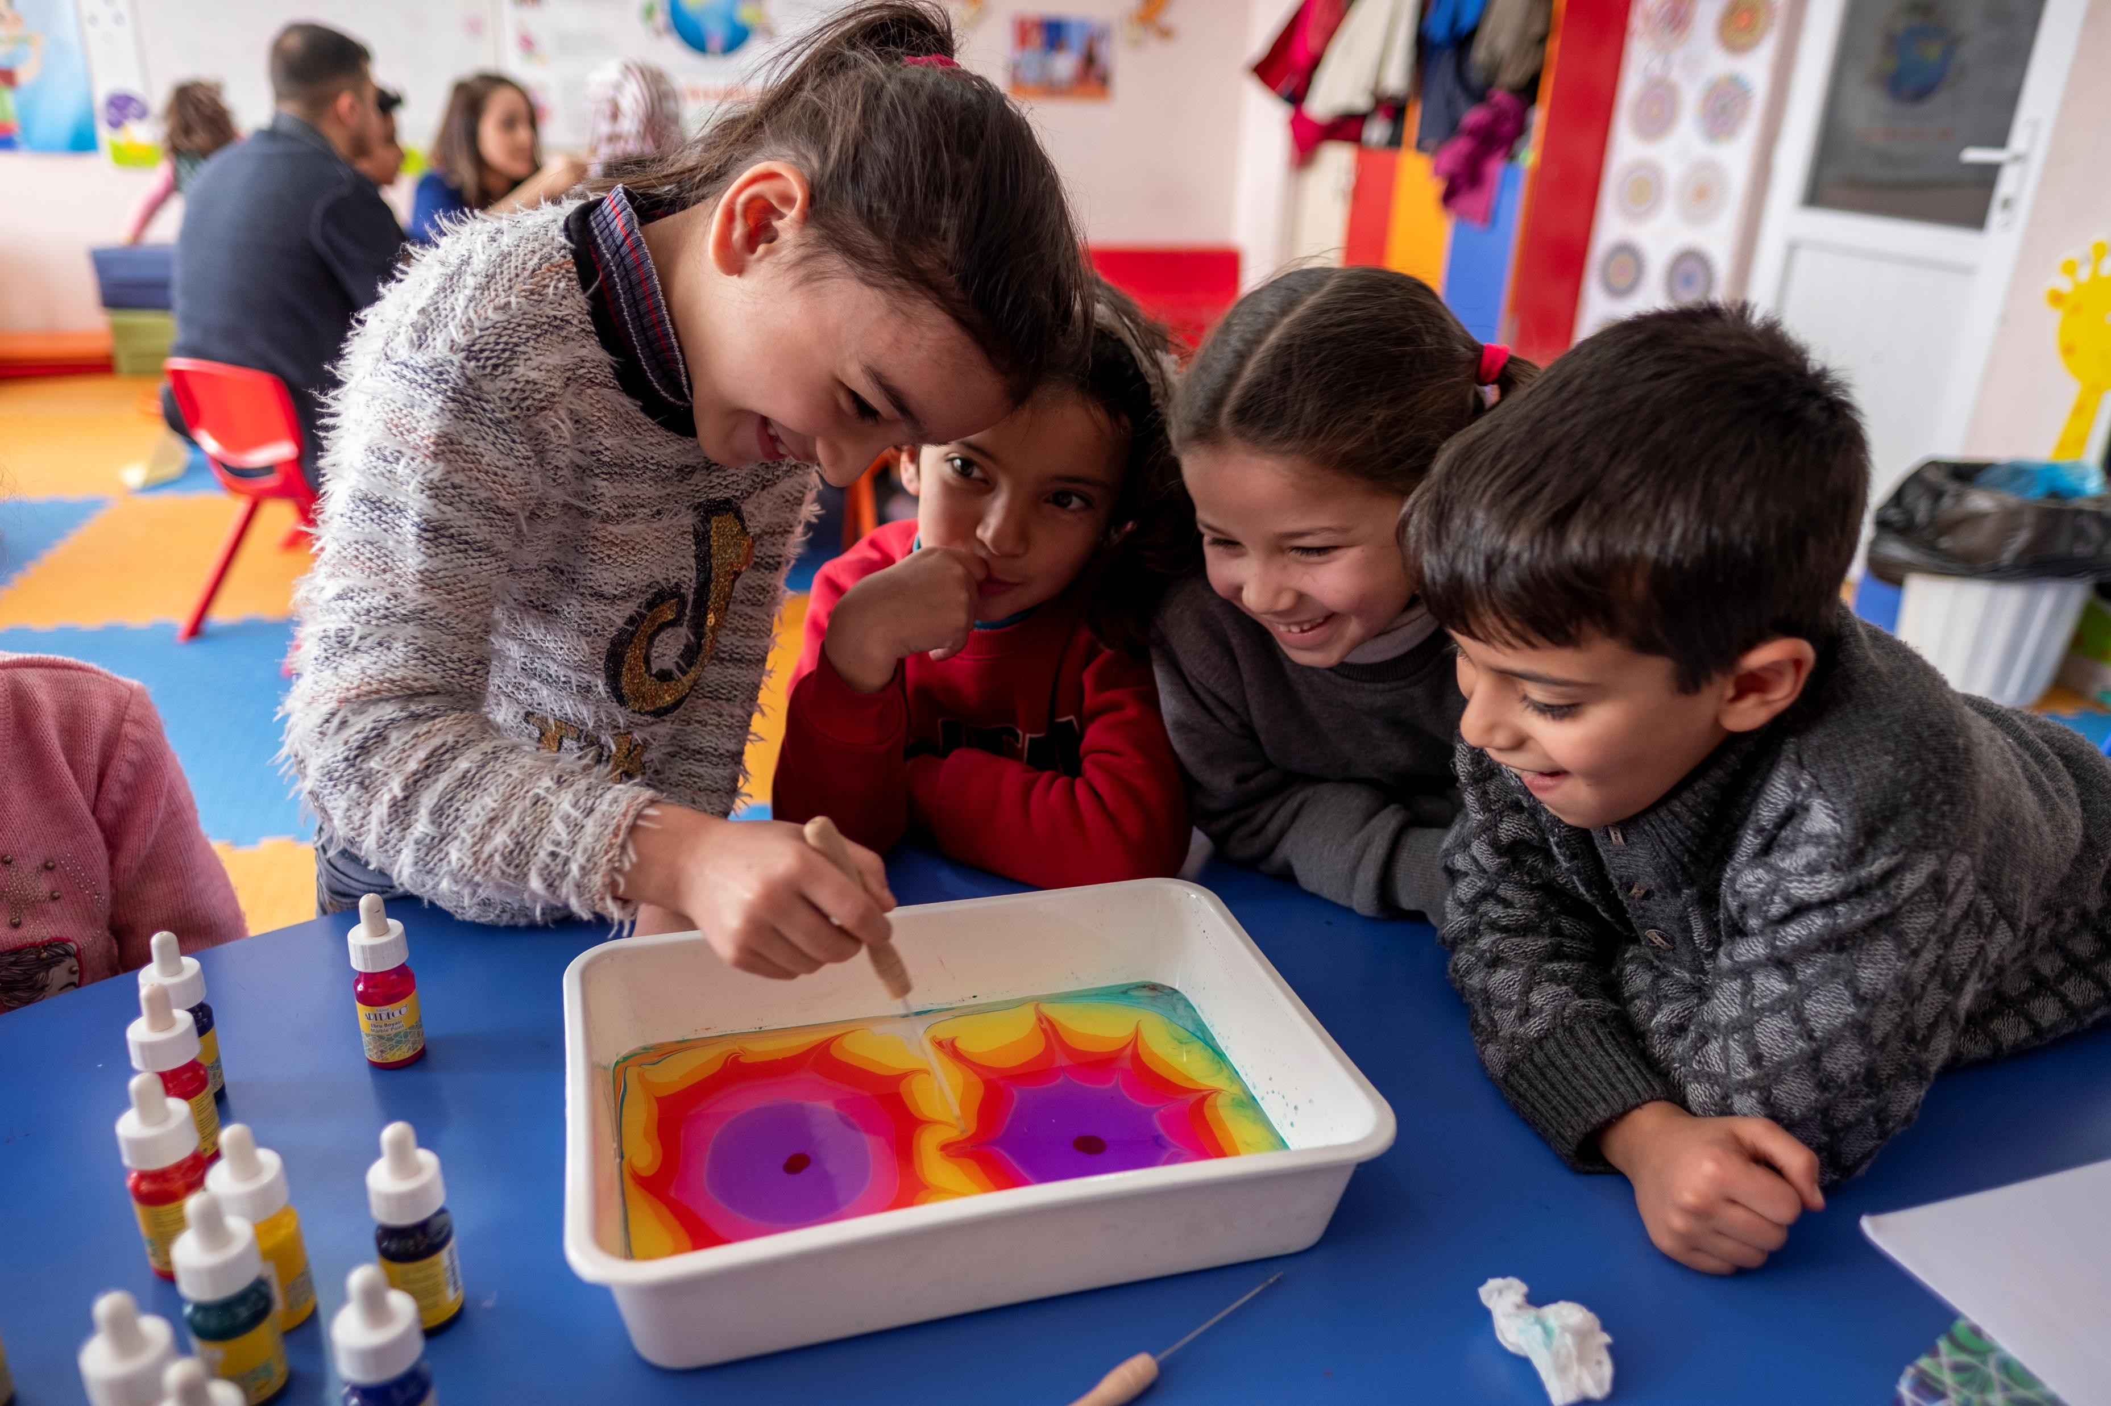
Teşekkürler

Slide 22
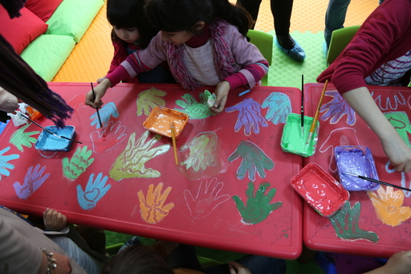
Soru& Cevap

